Slide 1
Seconda prova scritta del nuovo Esame di Stato
Licei Scientifici e OSA
quadri di riferimento, struttura delle prove, descrizione e uso delle griglie di valutazione
Prof. Carlo Meneghini
e-mail: carlo.meneghini@uniroma3.it

Slide 2
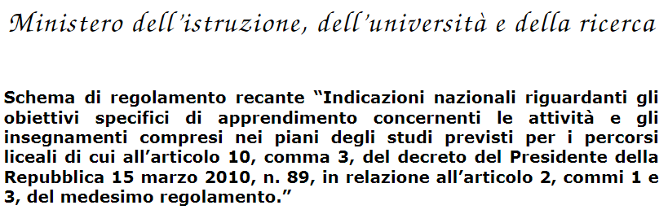
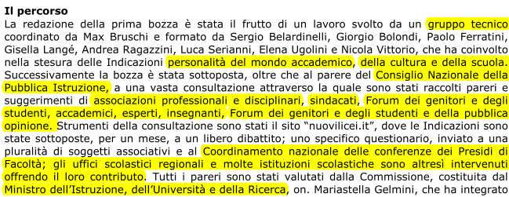

2015 survey
http://www.oecd.org/pisa/publications/

Slide 3
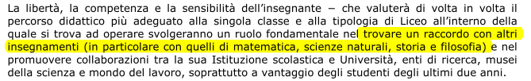

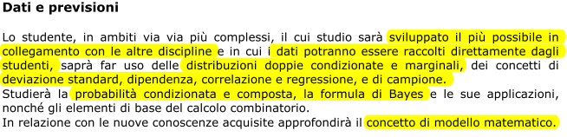
Da I.N. 2010: Indicazioni Generali e Competenze
FISICA
MATEMATICA

Slide 4
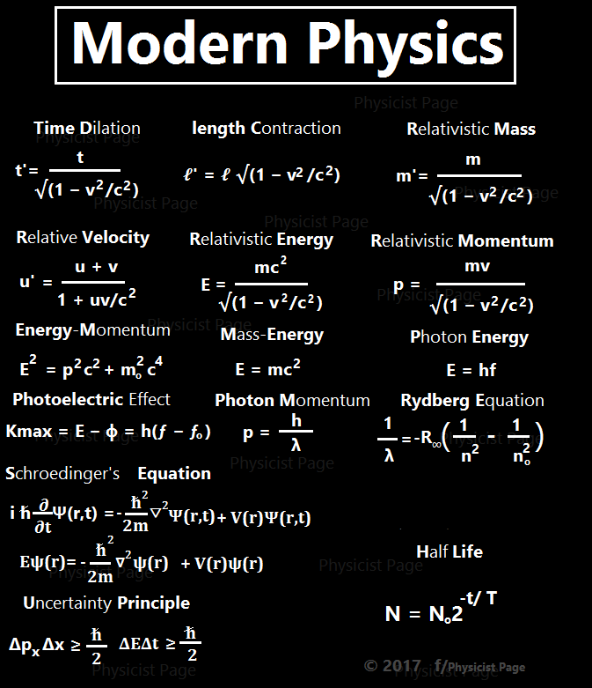
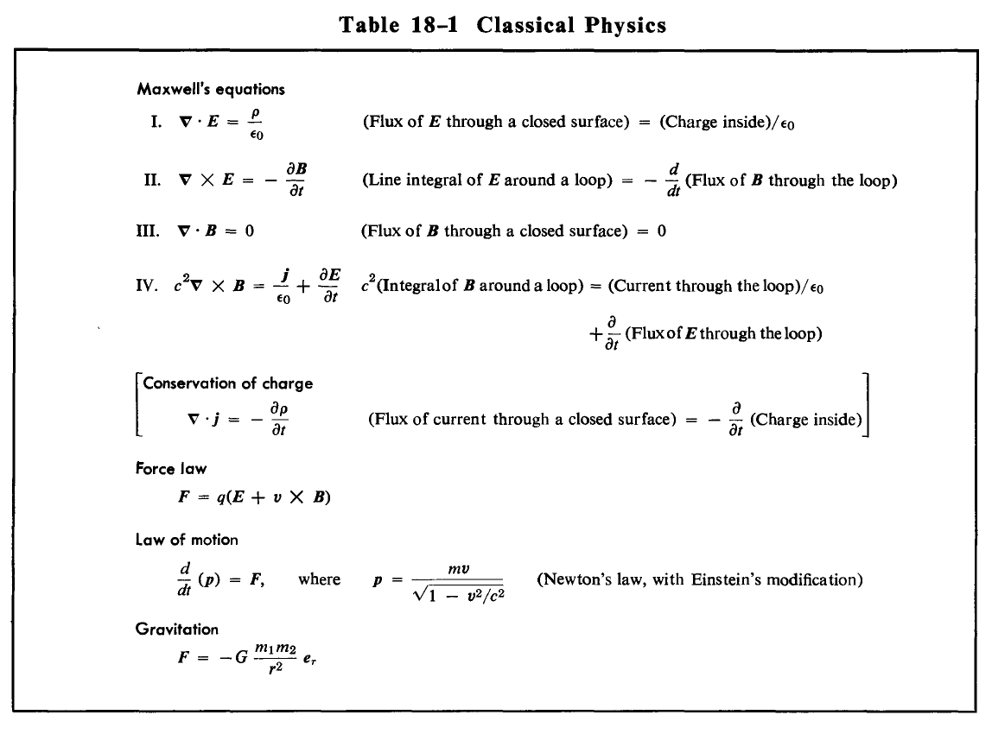
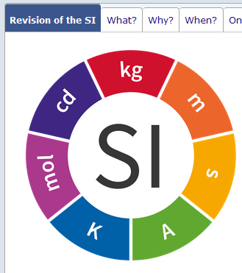


FIS
1870
1930
2008
h, e, k_{b},N_{A}
https://www.bipm.org/en/measurement-units/rev-si/
2018
Notes:
namely the kilogram, the ampere, the kelvin and the mole sono definiti in base a Planck constant (h), the elementary charge (e), the Boltzmann constant (k), and the Avogadro constant (N_{A}),

Slide 5
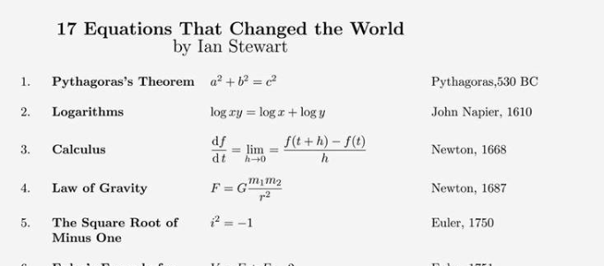


MAT
Bayes 1760
serie newtoniane

Slide 6
Esame di Stato
“La seconda prova è intesa ad accertare le conoscenze, le abilità e le competenze attese dal profilo educativo, culturale e professionale della studentessa o dello studente dello specifico indirizzo, nel rispetto delle Indicazioni nazionali per i licei e delle Linee guida per gli istituti tecnici e per gli istituti professionali” (d.lgs 13 aprile 2017 , n. 62, articolo 17 comma 4)”.
“Con decreto del Ministro dell’Istruzione, Università e ricerca sono definiti, nel rispetto delle Indicazioni nazionali e Linee guida, i quadri di riferimento per la redazione e lo svolgimento delle prove… (Prima e seconda prova scritta), in modo da privilegiare, per ciascuna disciplina, i nuclei tematici fondamentali.
Al fine di uniformare i criteri di valutazione delle commissioni d’esame…. sono definite le griglie di valutazione per l’attribuzione dei punteggi (della prima e seconda prova scritta). Le griglie di valutazione consentono di rilevare le conoscenze e le abilità acquisite dai candidati e le competenze nell’impiego dei contenuti disciplinari”

Slide 7
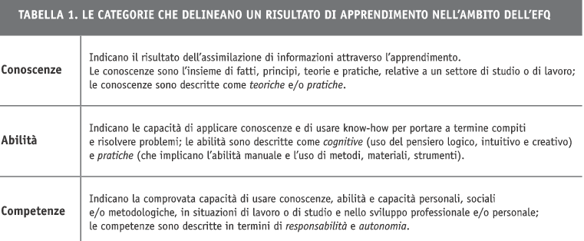

https://it.wikipedia.org/wiki/Quadro_europeo_delle_qualifiche

Slide 8
Quadri di riferimento
D.M. 769 del 26 Novembre 2018
…………………………………….
DECRETA
Articolo 1 (Quadri di riferimento e griglie di valutazione)
Ai sensi dell'articolo 17, commi 5 e 6, del decreto legislativo 13 aprile 2017, n. 62, sono adottati i quadri di riferimento e le griglie di valutazione per la redazione e lo svolgimento della prima e della seconda prova scritta dell'esame di Stato conclusivo del secondo ciclo di istruzione, definiti, rispettivamente per la prima e la seconda prova, agli allegati A e B, che costituiscono parte integrante del presente decreto.
http://www.miur.gov.it/-/esami-di-stato-del-secondo-ciclo-di-istruzione-a-s-2018-2019-d-m-769-del-26-novembre-2018

Slide 9
Quadri di riferimento
Forniscono indicazioni relative a:
Alla struttura della prova d’esame
Ai nuclei tematici fondamentali e agli obiettivi della prova, in riferimento a ciascuna disciplina che può essere oggetto della seconda prova
Alla valutazione delle prove

Slide 10
Quadri di riferimento
La prova di Matematica & Fisica
Matematica come strumento per la soluzione di un problema di Fisica
Fisica come contestualizzazione per un tema di Matematica
Un problema di Matematica e uno di Fisica
prova integrata di Matematica & Fisica per la valutazione delle competenze sui contenuti dettagliati nei QR
Matematica come strumento per la soluzione di un problema di Fisica
Fisica come contestualizzazione per un tema di Matematica
Un problema di Matematica e uno di Fisica

Slide 11
Struttura della prova d’Esame
La prova consiste nella soluzione di un problema a scelta del candidato tra due proposte e nella risposta a quattro quesiti tra otto proposte.
Essa è finalizzata ad accertare l'acquisizione dei principali concetti e metodi della matematica di base, anche in una prospettiva storico-critica, in relazione ai contenuti previsti dalle vigenti Indicazioni Nazionali per l’intero percorso di studio del liceo scientifico.
In particolare, la prova mira a rilevare la comprensione e la padronanza del metodo dimostrativo nei vari ambiti della matematica e la capacità di argomentare correttamente applicando metodi e concetti matematici, attraverso l’uso del ragionamento logico. In riferimento ai vari nuclei tematici potrà essere richiesta sia la verifica o la dimostrazione di proposizioni, anche utilizzando il principio di induzione, sia la costruzione di esempi o controesempi, l'applicazione di teoremi o procedure, come anche la costruzione o la discussione di modelli e la risoluzione di problemi.
I problemi potranno avere carattere astratto, applicativo o anche contenere riferimenti a testi classici o momenti storici significativi della matematica. Il ruolo dei calcoli sarà limitato a situazioni semplici e non artificiose.
Indicazioni (provvisorie)
Due problemi di Matematica & Fisica
4-5 Quesiti di Matematica
4-3 Quesiti di Fisica
Nessun vincolo sulla scelta dei quesiti
Peso maggiore della Matematica

Slide 12
Struttura della prova d’Esame
La prova consiste nella soluzione di un problema a scelta del candidato tra due proposte e nella risposta a quattro quesiti tra otto proposte.
Essa è finalizzata ad accertare l'acquisizione dei principali concetti e metodi della matematica di base, anche in una prospettiva storico-critica, in relazione ai contenuti previsti dalle vigenti Indicazioni Nazionali per l’intero percorso di studio del liceo scientifico.
Essa è finalizzata ad accertare l'acquisizione dei concetti e dei metodi della fisica con riferimento ai Nuclei Tematici fondamentali che connettono verticalmente gli argomenti trattati nel percorso di studio, in relazione ai contenuti previsti dalle vigenti Indicazioni Nazionali per il liceo scientifico.
In particolare, la prova mira a rilevare la comprensione e la padronanza del metodo dimostrativo nei vari ambiti della matematica e la capacità di argomentare correttamente applicando metodi e concetti matematici, attraverso l’uso del ragionamento logico. In riferimento ai vari nuclei tematici potrà essere richiesta sia la verifica o la dimostrazione di proposizioni, anche utilizzando il principio di induzione, sia la costruzione di esempi o controesempi, l'applicazione di teoremi o procedure, come anche la costruzione o la discussione di modelli e la risoluzione di problemi.
I problemi potranno avere carattere astratto, applicativo o anche contenere riferimenti a testi classici o momenti storici significativi della matematica. Il ruolo dei calcoli sarà limitato a situazioni semplici e non artificiose.
MAT
FIS
Indicazioni (provvisorie)
Modifiche graduali e misure di accompagnamento (simulazioni, esempi, etc…)

Slide 13
Struttura della prova d’Esame
Mat
In particolare, la prova mira a rilevare la comprensione e la padronanza del metodo dimostrativo nei vari ambiti della matematica e la capacità di argomentare correttamente applicando metodi e concetti matematici, attraverso l’uso del ragionamento logico.
In riferimento ai vari nuclei tematici potrà essere richiesta sia la verifica o la dimostrazione (…) l'applicazione di teoremi o procedure, (…) la costruzione o la discussione di modelli e la risoluzione di problemi.
I problemi potranno avere carattere astratto, applicativo o anche contenere riferimenti a testi classici o momenti storici significativi della matematica. Il ruolo dei calcoli sarà limitato a situazioni semplici e non artificiose.
Fis
In particolare, la prova mira a rilevare la comprensione e la padronanza del metodo scientifico e la capacità di argomentazione fisica attraverso l’uso di ipotesi, analogie e leggi fisiche.
In riferimento ai vari nuclei tematici potrà essere richiesta, relativamente a fenomeni naturali o a esperimenti, la soluzione di problemi attraverso la costruzione e discussione di modelli, la formalizzazione matematica, l’argomentazione qualitativa, l’analisi critica di dati.

Slide 14
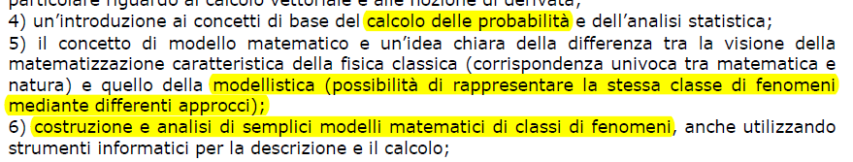
Struttura della prova d’Esame
MAT
In particolare, la prova mira a rilevare la comprensione e la padronanza del metodo dimostrativo nei vari ambiti della matematica e la capacità di argomentare correttamente applicando metodi e concetti matematici, attraverso l’uso del ragionamento logico. In riferimento ai vari nuclei tematici potrà essere richiesta sia la verifica o la dimostrazione di proposizioni, anche utilizzando il principio di induzione, sia la costruzione di esempi o controesempi, l'applicazione di teoremi o procedure, come anche la costruzione o la discussione di modelli e la risoluzione di problemi.
I problemi potranno avere carattere astratto, applicativo o anche contenere riferimenti a testi classici o momenti storici significativi della matematica. Il ruolo dei calcoli sarà limitato a situazioni semplici e non artificiose.

Slide 15
Quadri di riferimento
Forniscono indicazioni relative a:
Alla struttura della prova d’esame
Ai nuclei tematici fondamentali e agli obiettivi della prova, in riferimento a ciascuna disciplina che può essere oggetto della seconda prova
Alla valutazione delle prove

Slide 16
Nuclei tematici (Mat)
ARITMETICA E ALGEBRA
Rappresentazioni dei numeri e operazioni aritmetiche
Algebra dei polinomi
Equazioni, disequazioni e sistemi
GEOMETRIA EUCLIDEA E CARTESIANA
Triangoli, cerchi, parallelogrammi
Funzioni circolari
Sistemi di riferimento e luoghi geometrici
Figure geometriche nel piano e nello spazio
INSIEMI E FUNZIONI
Proprietà delle funzioni e delle successioni
Funzioni e successioni elementari
Calcolo differenziale
Calcolo integrale
PROBABILITÀ E STATISTICA
Probabilità di un evento
Dipendenza probabilistica (Bayes)
Statistica descrittiva

Slide 17
Obiettivi della Prova (Mat):
Con riferimento ai Nuclei Tematici fondamentali la prova intende accertare che il candidato sia in grado di:
Aritmetica e Algebra
Utilizzare le diverse rappresentazioni dei numeri, riconoscendone l’appartenenza agli insiemi N, Z, Q, R e C. Interpretare geometricamente le operazioni di addizione e di moltiplicazione in C.
Mettere in relazione le radici di un polinomio, i suoi fattori lineari ed i suoi coefficienti. Applicare il principio d'identità dei polinomi.
Risolvere, anche per via grafica, equazioni e disequazioni algebriche (e loro sistemi) fino al 2° grado ed equazioni o disequazioni ad esse riconducibili.

Slide 18


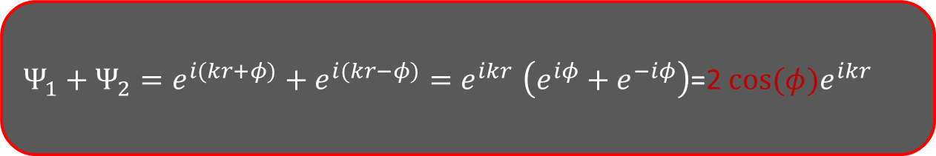
Obiettivi della Prova (Mat):
Con riferimento ai Nuclei Tematici fondamentali la prova intende accertare che il candidato sia in grado di:
Aritmetica e Algebra
Utilizzare le diverse rappresentazioni dei numeri, riconoscendone l’appartenenza agli insiemi N, Z, Q, R e C. Interpretare geometricamente le operazioni di addizione e di moltiplicazione in C.
Mettere in relazione le radici di un polinomio, i suoi fattori lineari ed i suoi coefficienti. Applicare il principio d'identità dei polinomi.
Risolvere, anche per via grafica, equazioni e disequazioni algebriche (e loro sistemi) fino al 2° grado ed equazioni o disequazioni ad esse riconducibili.
Utilizzare le diverse rappresentazioni dei numeri, riconoscendone l’appartenenza agli insiemi N, Z, Q, R e C. Interpretare geometricamente le operazioni di addizione e di moltiplicazione in C.
Mettere in relazione le radici di un polinomio, i suoi fattori lineari ed i suoi coefficienti. Applicare il principio d'identità dei polinomi.
Risolvere, anche per via grafica, equazioni e disequazioni algebriche (e loro sistemi) fino al 2° grado ed equazioni o disequazioni ad esse riconducibili.
$Ψ_{1}+Ψ_{2}=e^{i(kr+φ)}+e^{i(kr−φ)}{=e}^{ikr}\left(e^{iφ}+e^{−iφ}\right)$=2 ${cos⁡(φ)e}^{ikr}$

Slide 19
Obiettivi della Prova (Mat):
Con riferimento ai Nuclei Tematici fondamentali la prova intende accertare che il candidato sia in grado di:
GEOMETRIA EUCLIDEA E CARTESIANA
Utilizzare i risultati principali della geometria euclidea, in particolare la geometria del triangolo e del cerchio, le proprietà dei parallelogrammi, la similitudine e gli elementi fondamentali della geometria solida.
Dimostrare proposizioni di geometria euclidea, con metodo sintetico o analitico.
Servirsi delle funzioni circolari per esprimere relazioni tra gli elementi di una data configurazione geometrica.
Scegliere opportuni sistemi di riferimento per l’analisi di un problema.
Determinare luoghi geometrici a partire da proprietà assegnate.
Porre in relazione equazioni e disequazioni con le corrispondenti parti del piano.
Applicare simmetrie, traslazioni e dilatazioni riconoscendone i rispettivi invarianti.
Studiare rette, coniche e loro intersezioni nel piano nonché rette, piani, superfici sferiche e loro intersezioni nello spazio utilizzando le coordinate cartesiane.

Slide 20
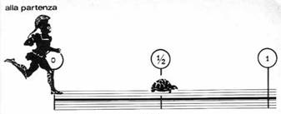

Obiettivi della Prova (Mat):
Con riferimento ai Nuclei Tematici fondamentali la prova intende accertare che il candidato sia in grado di:
Insiemi e Funzioni
$$\frac{1}{1±x}≅1∓x+x^{2}∓…$$
Analizzare le proprietà di iniettività, suriettività, invertibilità di funzioni definite su insiemi qualsiasi. Riconoscere ed applicare la composizione di funzioni.
Analizzare la cardinalità di un insieme, finito o infinito.
Applicare gli elementi di base del calcolo combinatorio.
Analizzare le proprietà di parità, monotonia, periodicità di funzioni definite sull’insieme dei numeri reali o su un suo sottoinsieme.
Individuare le caratteristiche fondamentali e i parametri caratteristici delle progressioni aritmetiche e geometriche e delle funzioni polinomiali, lineari a tratti, razionali fratte, circolari, esponenziali e logaritmiche, modulo e loro composizioni semplici.
A partire dall’espressione analitica di una funzione, individuare le caratteristiche salienti del suo grafico e viceversa.
A partire dal grafico di una funzione, tracciare i grafici di altre funzioni correlate: l'inversa (se esiste), la reciproca, il modulo, o altre funzioni ottenute con trasformazioni geometriche.
Discutere l'esistenza e determinare il valore del limite di una successione definita con un'espressione analitica o per ricorrenza.
serie newtoniane
Approssimazioni
Notes:
Zenone

Slide 21
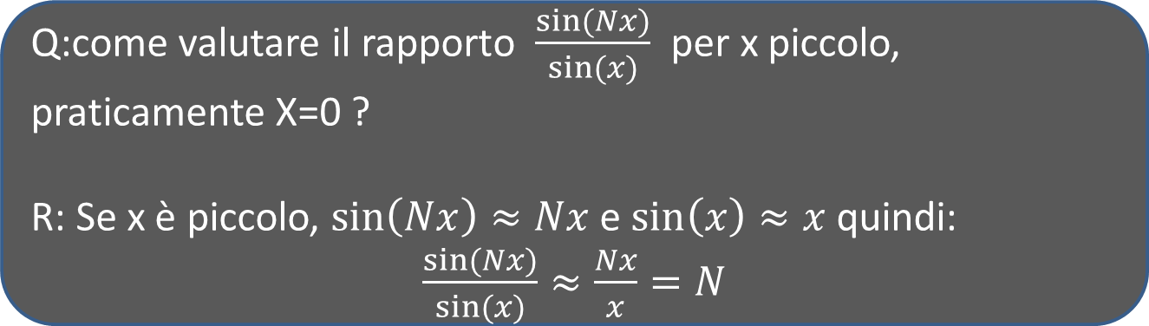
Obiettivi della Prova (Mat):
Con riferimento ai Nuclei Tematici fondamentali la prova intende accertare che il candidato sia in grado di:
Insiemi e Funzioni
Discutere l'esistenza e determinare il valore del limite di una funzione, in particolare i limiti, per x che tende a 0, di sen(x)/x, (e^{x}-1)/x e limiti ad essi riconducibili.
Riconoscere le caratteristiche di continuità e derivabilità di una funzione e applicare i principali teoremi riguardanti la continuità e la derivabilità.
Determinare la derivata di una funzione ed interpretarne geometricamente il significato.
Applicare il calcolo differenziale a problemi di massimo e minimo.
Analizzare le caratteristiche della funzione integrale di una funzione continua e applicare il teorema fondamentale del calcolo integrale.
A partire dal grafico di una funzione, tracciare i grafici della sua derivata e di una sua funzione integrale.
Interpretare geometricamente l’integrale definito e applicarlo al calcolo di aree.
Determinare primitive di funzioni utilizzando integrali immediati, integrazione per sostituzione o per parti.
Q:come valutare il rapporto $\frac{sin⁡(Nx)}{sin⁡(x)}$ per x piccolo, praticamente X=0 ?
R: Se x è piccolo, $\sin\left(Nx\right)≈Nx$ e $\sin\left(x\right)≈x$ quindi:
$\frac{sin⁡(Nx)}{sin⁡(x)}≈\frac{Nx}{x}=N$

Slide 22


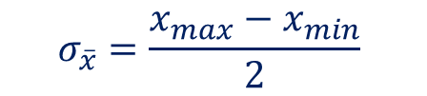
Obiettivi della Prova (Mat):
Con riferimento ai Nuclei Tematici fondamentali la prova intende accertare che il candidato sia in grado di:
Probabilità e statistica
Determinare la probabilità di un evento utilizzando i teoremi fondamentali della probabilità, il calcolo combinatorio, il calcolo integrale.
Valutare la dipendenza o l’indipendenza di eventi casuali (Bayes)
Analizzare la distribuzione di una variabile casuale o di un insieme di dati e determinarne valori di sintesi, quali media, mediana, deviazione standard, varianza.
Incertezza sulla media
$$σ_{\overline{x}}=\frac{σ}{\sqrt{N}}$$
$$σ_{\overline{x}}=\frac{x_{max}−x_{min}}{2}$$
Nota: Per N=2 le scarto massimo e errore standard coincidono

Slide 23
Nuclei tematici (Fis)
Misure e rappresentazione di grandezze fisiche: Incertezze di misura e rappresentazione di grandezze fisiche
Spazio, tempo e moto: grandezze cinematiche, sistemi di riferimento e trasformazioni, moto di un punto materiale e di un corpo rigido
Energia e materia: Lavoro ed energia, conservazione dell’energia, trasformazione dell’energia, emissione, assorbimento e trasporto di energia.
Onde e particelle: onde armoniche sonore ed elettromagnetiche, fenomeni di interferenza, dualismo onda-particella
Forze e campi: rappresentazione di forze mediante il concetto di campo, campo gravitazionale, campo elettromagnetico, induzione elettromagnetica.

Slide 24
Obiettivi della Prova (Fis):
Con riferimento ai Nuclei Tematici fondamentali la prova intende accertare che il candidato sia in grado di:
Misure e rappresentazione.
Rappresentare, anche graficamente, il valore di una grandezza fisica e la sua incertezza nelle unità di misura appropriate. Rappresentare e interpretare, tramite un grafico, la relazione tra due grandezze fisiche.
Valutare l’accordo tra i valori sperimentali di grandezze fisiche in relazione alle incertezze di misura al fine di descrivere correttamente il fenomeno osservato.

Slide 25
Obiettivi della Prova (Fis):
Con riferimento ai Nuclei Tematici fondamentali la prova intende accertare che il candidato sia in grado di:
Spazio Tempo e Moto
Determinare e discutere il moto di punti materiali e corpi rigidi sotto l’azione di forze.
Utilizzare il concetto di centro di massa nello studio del moto di due punti materiali o di un corpo rigido.
Utilizzare le trasformazioni di Galileo o di Lorentz per esprimere i valori di grandezze cinematiche e dinamiche in diversi sistemi di riferimento.
Determinare e discutere il moto relativistico di un punto materiale sotto l’azione di una forza costante o di una forza di Lorentz.
Applicare le relazioni relativistiche sulla dilatazione dei tempi e contrazione delle lunghezze e individuare in quali casi si applica il limite non relativistico.

Slide 26
Obiettivi della Prova (Fis):
Con riferimento ai Nuclei Tematici fondamentali la prova intende accertare che il candidato sia in grado di:
Energia e Materia
Mettere in relazione la variazione di energia cinetica, di energia potenziale e di energia meccanica con il lavoro fatto dalle forze agenti.
Utilizzare la conservazione dell’energia nello studio del moto di punti materiali e di corpi rigidi e nelle trasformazioni tra lavoro e calore.
Determinare la densità di energia di campi elettrici e magnetici e applicare il concetto di trasporto di energia da parte di un’onda elettromagnetica.
Applicare l’equivalenza massa-energia in situazioni concrete tratte da esempi di decadimenti radioattivi, reazioni di fissione o di fusione nucleare.

Slide 27

Obiettivi della Prova (Fis):
Con riferimento ai Nuclei Tematici fondamentali la prova intende accertare che il candidato sia in grado di:
Q: Un altoparlante emette contemporaneamente due suoni di frequenza rispettivamente f₁ e f₂ = 2f₁ quale dei due arriva prima? Quale dei due va più veloce? Etc…
R: v=λf quindi il suono ad alta frequenza arriva prima!
Q: trova un motivo FISICO per cui la tua risposta è sbagliata.
Onde e Particelle
Interpretare lo spettro di emissione del corpo nero utilizzando la legge di distribuzione di Planck.
Determinare le frequenze emesse per transizione tra i livelli energetici dell’atomo di Bohr.
Determinare la lunghezza d’onda, la frequenza, il periodo, la fase e la velocità di un’onda armonica e le relazioni tra queste grandezze.
Discutere fenomeni di interferenza con riferimento a onde armoniche sonore o elettromagnetiche emesse da due sorgenti coerenti.
Discutere anche quantitativamente il dualismo onda-corpuscolo.
Descrivere la condizione di quantizzazione dell'atomo di Bohr usando la relazione di De Broglie.
Applicare l’equazione di Einstein dell’effetto fotoelettrico.
Descrivere l’azione delle forze gravitazionali ed elettriche.
$Ψ_{1}+Ψ_{2}=e^{i(kr+φ)}+e^{i(kr−φ)}{=e}^{ikr}\left(e^{iφ}+e^{−iφ}\right)$=2 ${cos⁡(φ)e}^{ikr}$

Slide 28
Obiettivi della Prova (Fis):
Con riferimento ai Nuclei Tematici fondamentali la prova intende accertare che il candidato sia in grado di:
Onde e Particelle
Interpretare lo spettro di emissione del corpo nero utilizzando la legge di distribuzione di Planck.
Determinare le frequenze emesse per transizione tra i livelli energetici dell’atomo di Bohr.
Determinare la lunghezza d’onda, la frequenza, il periodo, la fase e la velocità di un’onda armonica e le relazioni tra queste grandezze.
Discutere fenomeni di interferenza con riferimento a onde armoniche sonore o elettromagnetiche emesse da due sorgenti coerenti.
Discutere anche quantitativamente il dualismo onda-corpuscolo.
Descrivere la condizione di quantizzazione dell'atomo di Bohr usando la relazione di De Broglie.
Applicare l’equazione di Einstein dell’effetto fotoelettrico

Slide 29
Obiettivi della Prova (Fis):
Con riferimento ai Nuclei Tematici fondamentali la prova intende accertare che il candidato sia in grado di:
Forze e Campi
Descrivere l’azione delle forze gravitazionali elettriche e magnetiche mediante il concetto di campo. Rappresentare un campo elettrico o magnetico utilizzando le linee di forza.
Utilizzare il teorema di Gauss per determinare le caratteristiche di campi elettrici generati da distribuzioni simmetriche di cariche e per discutere il comportamento delle cariche elettriche nei metalli.
Utilizzare il teorema di Ampère per determinare le caratteristiche di un campo magnetico generato da un filo percorso da corrente e da un solenoide ideale.
Descrivere e interpretare fenomeni di induzione elettromagnetica e ricavare correnti e forze elettromotrici indotte.
Determinare la forza agente su un filo di lunghezza infinita percorso da corrente in presenza di un campo magnetico, la forza tra due fili di lunghezza infinita paralleli percorsi da corrente e la forza che agisce su un ramo di un circuito in moto in un campo magnetico per effetto della corrente indotta.
Determinare il momento delle forze magnetiche agenti su una spira percorsa da corrente in presenza di un campo magnetico uniforme.

Slide 30
Quadri di riferimento
Forniscono indicazioni relative a:
Alla struttura della prova d’esame
Ai nuclei tematici fondamentali e agli obiettivi della prova, in riferimento a ciascuna disciplina che può essere oggetto della seconda prova
Alla valutazione delle prove

Slide 31
Griglia di Valutazione Integrata
Indicatore (correlato agli obiettivi della prova) | Punteggio max per ogni indicatore (totale 20)
Analizzare Esaminare la situazione fisica proposta formulando le ipotesi esplicative attraverso modelli o analogie o leggi. | 5
Sviluppare il processo risolutivo Formalizzare situazioni problematiche e applicare i concetti e i metodi matematici e gli strumenti disciplinari rilevanti per la loro risoluzione, eseguendo i calcoli necessari. | 6
Interpretare, rappresentare, elaborare i dati Interpretare e/o elaborare i dati proposti e/o ricavati, anche di natura sperimentale, verificandone la pertinenza al modello scelto. Rappresentare e collegare i dati adoperando i necessari codici grafico-simbolici. | 5
Argomentare Descrivere il processo risolutivo adottato, la strategia risolutiva e i passaggi fondamentali. Comunicare i risultati ottenuti valutandone la coerenza con la situazione problematica proposta. | 4

Slide 32
Griglia di Valutazione & IN
Indicatore (correlato agli obiettivi della prova) | Punteggio max per ogni indicatore (totale 20)
Analizzare Esaminare la situazione fisica proposta formulando le ipotesi esplicative attraverso modelli o analogie o leggi. | 5
LINEE GENERALI E COMPETENZE
FIS
In particolare, lo studente avrà acquisito le seguenti competenze: osservare e identificare fenomeni; formulare ipotesi esplicative utilizzando modelli, analogie e leggi; formalizzare un
problema di fisica e applicare gli strumenti matematici e disciplinari rilevanti per la sua
MAT
Al termine del percorso didattico lo studente avrà approfondito i procedimenti caratteristici del pensiero matematico (definizioni, dimostrazioni, generalizzazioni, formalizzazioni), conoscerà le metodologie di base per la costruzione di un modello matematico di un insieme di fenomeni, saprà applicare quanto appreso per la soluzione di problemi, anche utilizzando strumentiFIS

Slide 33
Griglia di Valutazione & IN
Indicatore (correlato agli obiettivi della prova) | Punteggio max per ogni indicatore (totale 20)
Sviluppare il processo risolutivo Formalizzare situazioni problematiche e applicare i concetti e i metodi matematici e gli strumenti disciplinari rilevanti per la loro risoluzione, eseguendo i calcoli necessari. | 6
LINEE GENERALI E COMPETENZE
FIS
(…)fenomeni; formulare ipotesi esplicative utilizzando modelli, analogie e leggi; formalizzare un problema di fisica e applicare gli strumenti matematici e disciplinari rilevanti per la sua risoluzione; fare esperienza e rendere ragione del significato dei vari
MAT
(…)metodologie di base per la costruzione di un modello matematico di un insieme di fenomeni, saprà applicare quanto appreso per la soluzione di problemi, anche utilizzando strumenti informatici di rappresentazione geometrica e di calcolo.

Slide 34
Griglia di Valutazione & IN
Indicatore (correlato agli obiettivi della prova) | Punteggio max per ogni indicatore (totale 20)
Interpretare, rappresentare, elaborare i dati Interpretare e/o elaborare i dati proposti e/o ricavati, anche di natura sperimentale, verificando la pertinenza al modello scelto. Rappresentare e collegare i dati adoperando i necessari codici grafico-simbolici. | 5
LINEE GENERALI E COMPETENZE
(…) fare esperienza e rendere ragione del significato dei vari aspetti del metodo sperimentale, dove l’esperimento e inteso come interrogazione ragionata dei fenomeni naturali, scelta delle variabili significative, raccolta e analisi critica dei dati e dell'affidabilita di un processo di misura, costruzione e/o validazione di modelli; comprendere e valutare…

Slide 35
Griglia di Valutazione & IN
Indicatore (correlato agli obiettivi della prova) | Punteggio max per ogni indicatore (totale 20)
Argomentare Descrivere il processo risolutivo adottato, la strategia risolutiva e i passaggi fondamentali. Comunicare i risultati ottenuti valutandone la coerenza con la situazione problematica proposta. | 4
Profilo educativo culturale e professionale dello studente
(allegato A al Regolamento dei licei):
… l’uso costante del laboratorio per l’insegnamento delle discipline scientifiche; la pratica dell’argomentazione e del confronto; la cura di una modalità espositiva scritta ed orale corretta, pertinente, efficace e personale; l‘uso degli strumenti multimediali a supporto dello studio (…)

Slide 36
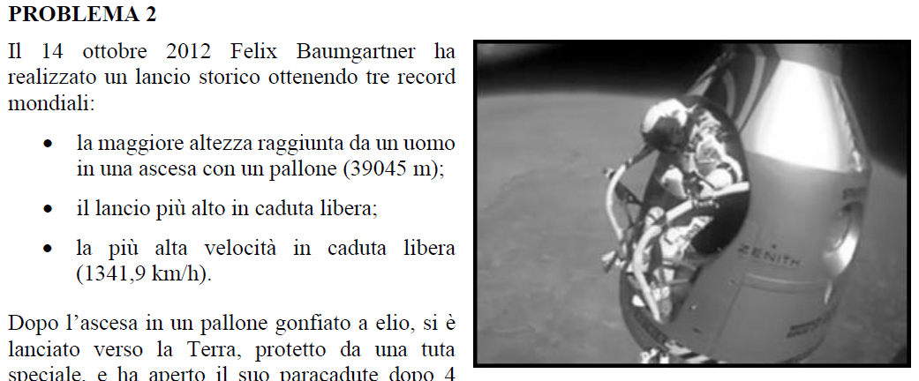
Indicatori (correlato agli obiettivi della prova) | Livello (a cura della Commissione) | Descrittori (a cura della Commissione) | Punti (a cura della Commissione) | Evidenze (a cura della Commissione) | Punteggio max per ciascun indicatore (tot. 20)
Esaminare la situazione fisica proposta formulando le ipotesi esplicative attraverso modelli o analogie o leggi | L1 |  | 0 - 5 |  | 5
 | L2 |  | 6 - 12
 | L3 |  | 13 - 19
 | L4 |  | 20 - 25
Formalizzare situazioni problematiche e applicare gli strumenti matematici e disciplinari rilevanti per la loro risoluzione, eseguendo i calcoli necessari | L1 |  | 0 - 6 |  | 6
 | L2 |  | 7 – 15
 | L3 |  | 16 - 24
 | L4 |  | 25 - 30
Interpretare e/o elaborare i dati proposti, anche di natura sperimentale, verificandone la pertinenza al modello scelto. Rappresentare e collegare i dati adoperando i necessari codici grafico-simbolici | L1 |  | 0 - 5 |  | 5
 | L2 |  | 6 - 12
 | L3 |  | 13 - 19
 | L4 |  | 20 - 25
Descrivere il processo risolutivo adottato e comunicare i risultati ottenuti valutandone la coerenza con la situazione problematica proposta | L1 |  | 0 - 4 |  | 4
 | L2 |  | 5 - 10
 | L3 |  | 11 - 16
 | L4 |  | 17 - 20

Slide 37
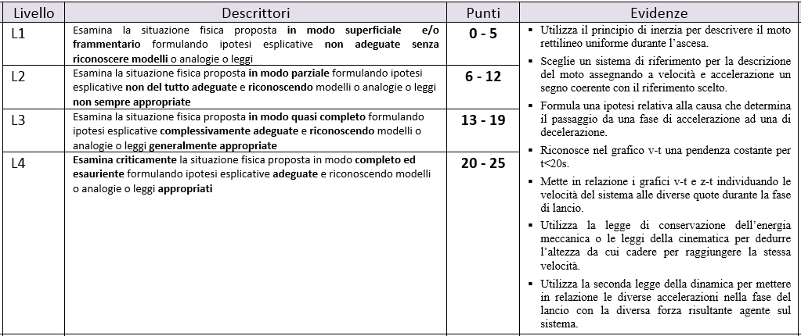
Esempio LI02-LI03-LI15 Mat-Fis
Analizzare Esaminare la situazione proposta formulando le ipotesi esplicative attraverso modelli o analogie o leggi. | 5
Esempio - Dicembre-2018 Problema 2

Slide 38
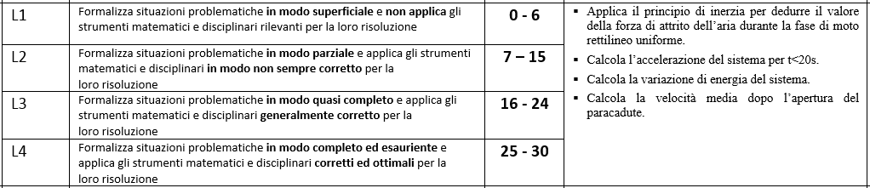
Esempio LI02-LI03-LI15 Mat-Fis
Sviluppare il processo risolutivo Formalizzare situazioni problematiche e applicare i concetti e i metodi matematici e gli strumenti disciplinari rilevanti per la loro risoluzione, eseguendo i calcoli necessari. | 6
Esempio - Dicembre-2018 Problema 2

Slide 39
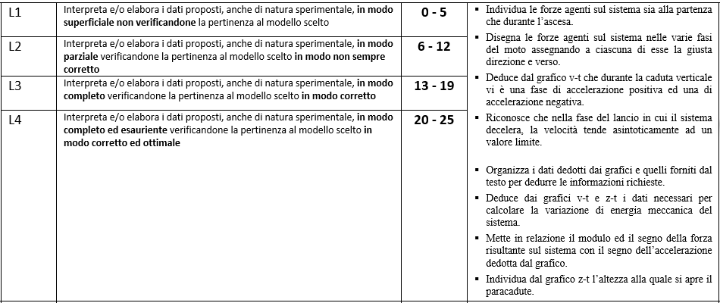
Esempio LI02-LI03-LI15 Mat-Fis
Interpretare, rappresentare, elaborare i dati Interpretare e/o elaborare i dati proposti e/o ricavati, anche di natura sperimentale, verificandone la pertinenza al modello scelto. Rappresentare e collegare i dati adoperando i necessari codici grafico-simbolici. | 5
Esempio - Dicembre-2018 Problema 2

Slide 40
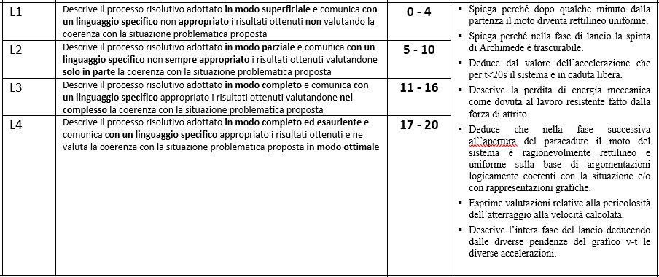
Esempio LI02-LI03-LI15 Mat-Fis
Argomentare Descrivere il processo risolutivo adottato, la strategia risolutiva e i passaggi fondamentali. Comunicare i risultati ottenuti valutandone la coerenza con la situazione problematica proposta. | 4
Esempio - Dicembre-2018 Problema 2

Slide 41
Caratteristiche di esempi/simulazioni
A) Situazione Matematica -> applicazione alla Fisica
B) Fenomeno Fisico -> concetti matematici per la modellizzazione e interpretazione
Situazioni problematiche contestualizzate, reali o virtuali
Richieste non bloccanti
Attinenza ai QR o fornire informazioni aggiuntive
Attenzione al ragionamento piuttosto che a calcoli complessi

Slide 42
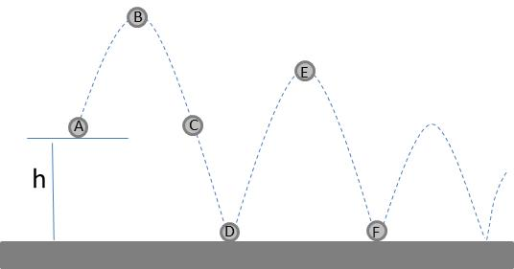
Esercizi o Problemi?
Una pallina di massa m=75 g viene lanciata in verticale verso l'alto all'istante t=0 dall'altezza h =1m con velocità v_{z}=3 m/s
z
t
calcola l'energia cinetica a t=0 (pto A)
calcola la quota massima (pto B)
calcola l'energia persa per attrito se la quota di E è h_{E} = 1.5h
Sapendo che la pallina si muove di moto rettilineo uniformemente accelerato descrivi la curva z(t)
Calcola la derivata prima e seconda in B
Calcola l’integrale tra A e D
….

Slide 43
Esercizi o Problemi?
Osservare
fare collegamenti
Utilizzare analogie
Individuare i parametri che definiscono un modello
Produrre ipotesi esplicative
Fare previsioni
…
z
t
Una pallina viene lanciata in verticale verso l'alto all'istante t=0 dall'altezza h.
La pallina ricadendo al suolo rimbalza più volte fino a fermarsi, l'equazione oraria è rappresentata in figura.
Mentre puoi trascurare gli effetti dell'attrito in volo, durante i rimbalzi la pallina subisce urti anelastici perdendo una frazione di energia, assumi che ad ogni rimbalzo perda sempre la stessa frazione di energia.

Slide 44
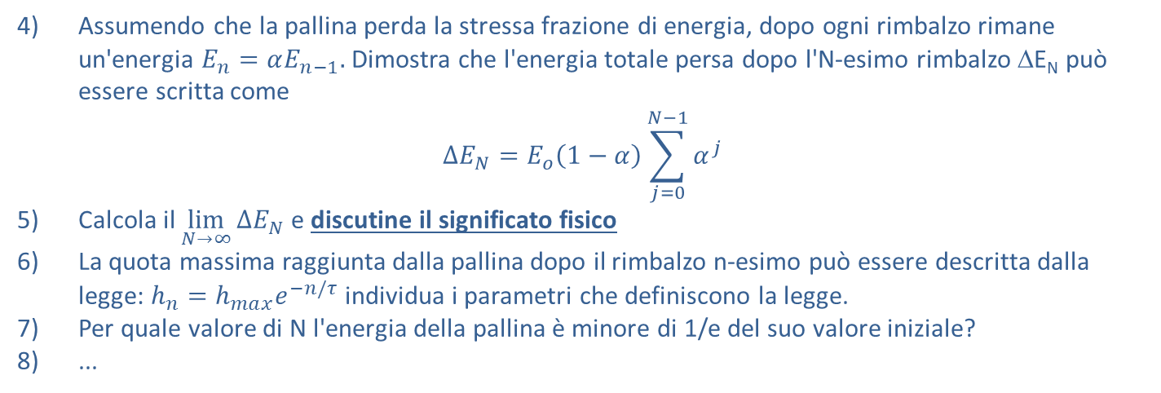
Esercizi o Problemi?
Usando il grafico della legge oraria z(t) e assumendo l'energia potenziale gravitazionale nulla per z=0
Valuta l'energia meccanica totale E_{o} della pallina nel tratto A-C in funzione dell'energia potenziale iniziale
Valuta la frazione di energia meccanica persa dopo il primo rimbalzo
Descrivi le forze agenti sulla pallina durante il moto e in particolare nei punti A (subito dopo il lancio), B (al culmine della traiettoria) e in C (quando ripassa per la quota di lancio)
Assumendo che la pallina perda la stressa frazione di energia, dopo ogni rimbalzo rimane un'energia $E_{n}=αE_{n−1}.$ Dimostra che l'energia totale persa dopo l'N-esimo rimbalzo ΔE_{N} può essere scritta come
$$ΔE_{N}=E_{o}\left(1−α\right)\sum_{j=0}^{N−1}{α^{j}}$$
Calcola il $\lim_{N→∞}{{ΔE}_{N}}$ e discutine il significato fisico
La quota massima raggiunta dalla pallina dopo il rimbalzo n-esimo può essere descritta dalla legge: $h_{n}=h_{max}e^{−n/τ}$ individua i parametri che definiscono la legge.
Per quale valore di N l'energia della pallina è minore di 1/e del suo valore iniziale?
...
Notes:
E1 = 3/4 Eo = a Eo
DE1 = Eo-E1 = (1-a)Eo
DE2 = Eo (1-a) a
DEn = Eo (1-a) a^n

Slide 45
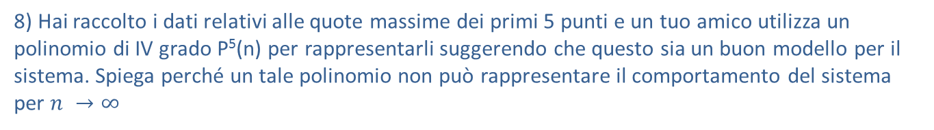
Esercizi o Problemi?
8) Hai raccolto i dati relativi alle quote massime dei primi 5 punti e un tuo amico utilizza un polinomio di IV grado P⁵(n) per rappresentarli suggerendo che questo sia un buon modello per il sistema. Spiega perché un tale polinomio non può rappresentare il comportamento del sistema per $n →∞$
0
1
2
3
4
5
n

Slide 46
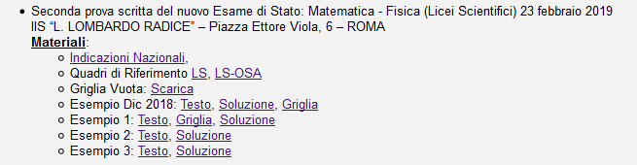
Lavori di Gruppo
https://tinyurl.com/cmeneghi-conf
Analisi:
  attinenza ai QR e criticità
  possibili alternative
Analisi delle soluzioni e possibili alternative
Redazione di una griglia di valutazione
Relazione dei gruppi

